Slide 1
ПРАВИЛА ЗАПОЛНЕНИЯ БЛАНКОВ
ИТОГОВОГО СОЧИНЕНИЯ (ИЗЛОЖЕНИЯ)
в 2024-2025 учебном году
Элиста 2024
Notes:
1

Slide 2
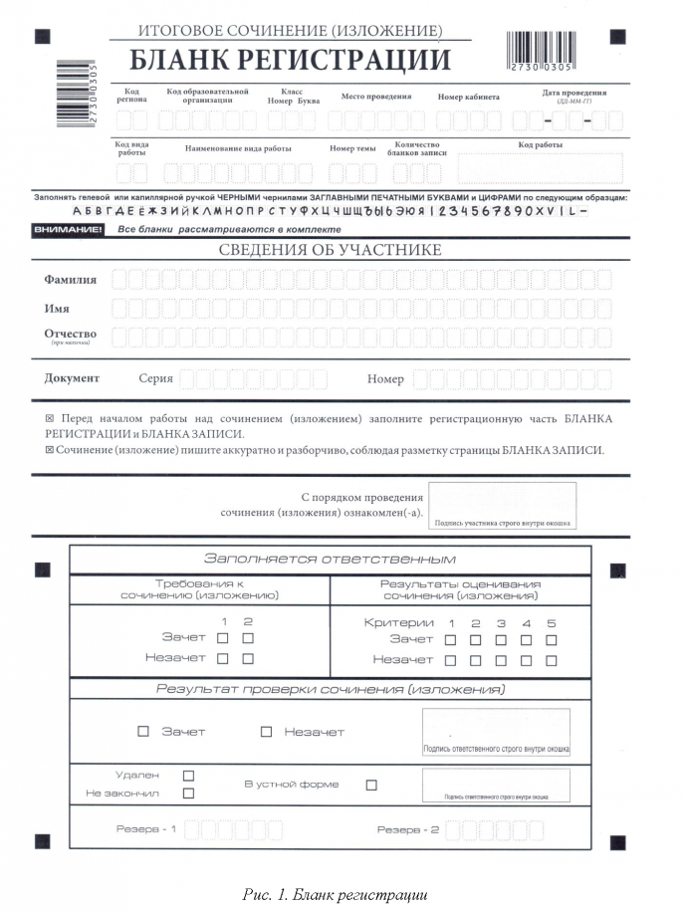
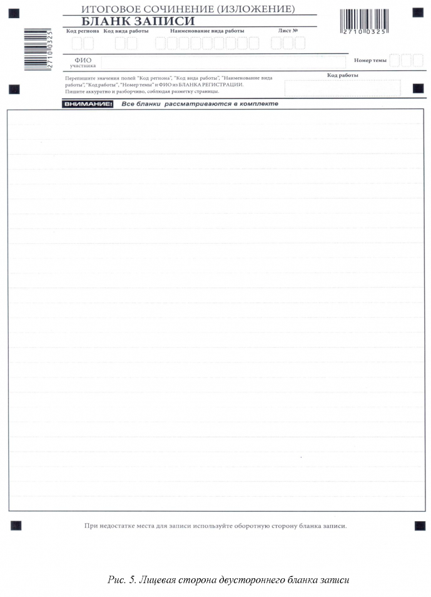
КОМПЛЕКТ БЛАНКОВ ИТОГОВОГО СОЧИНЕНИЯ (ИЗЛОЖЕНИЯ) СОСТОИТ ИЗ БЛАНКА РЕГИСТРАЦИИ И 2-Х ДВУСТОРОННИХ БЛАНКОВ ЗАПИСИ

Slide 3
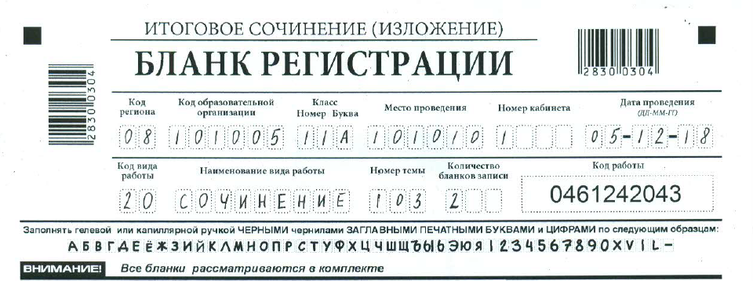
Заполнение верхней части бланка регистрации
На доске оформляется образец заполнения
Заполняется членом комиссии в аудитории по завершении итогового сочинения (изложения) в присутствии участника (включая дополнительные бланки, если такие выдавались по запросу участника).
Заполняется автоматизировано
20 - СОЧИНЕНИЕ
21 - ИЗЛОЖЕНИЕ

Slide 4
Заполнение средней части бланка регистрации
В средней части бланка регистрации расположены поля для записи сведений об участнике, заполняемые им самостоятельно.
В средней части бланка регистрации также расположена краткая инструкция по заполнению бланков и выполнению итогового сочинения (изложения), а также поле для подписи участника.

Slide 5
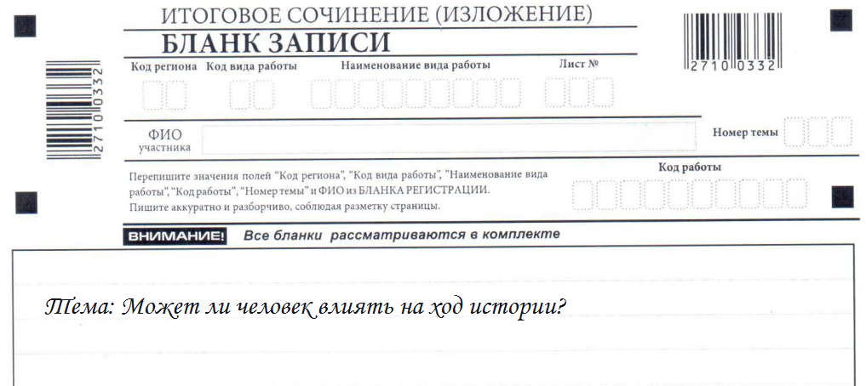
Заполнение бланков записи
Информация для заполнения полей о коде региона, коде и наименовании работы, а также номере темы должна быть продублирована с бланка регистрации.
«ФИО» участника заполняется прописью. При нехватке места в поле «ФИО участника» участник может внести только фамилию и инициалы.
Поле «Лист №» заполняется членом комиссии в аудитории
Участники итогового сочинения (изложения) обязательно переписывают выбранные ими темы сочинения (текста изложения) в бланк записи.

Slide 6
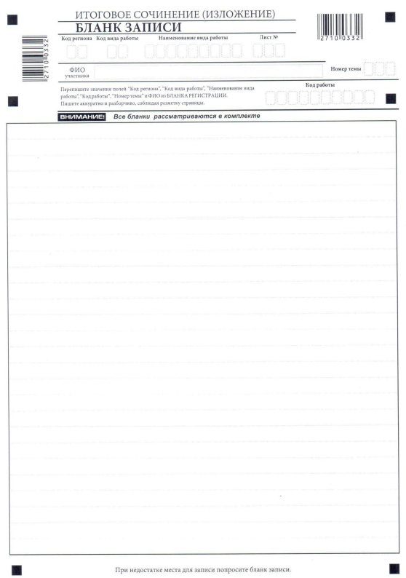
При недостатке места для оформления итогового сочинения (изложения) на лицевой стороне бланка записи участник может продолжить записи на оборотной стороне бланка, сделав внизу лицевой стороны пометку «смотри на обороте».

Slide 7
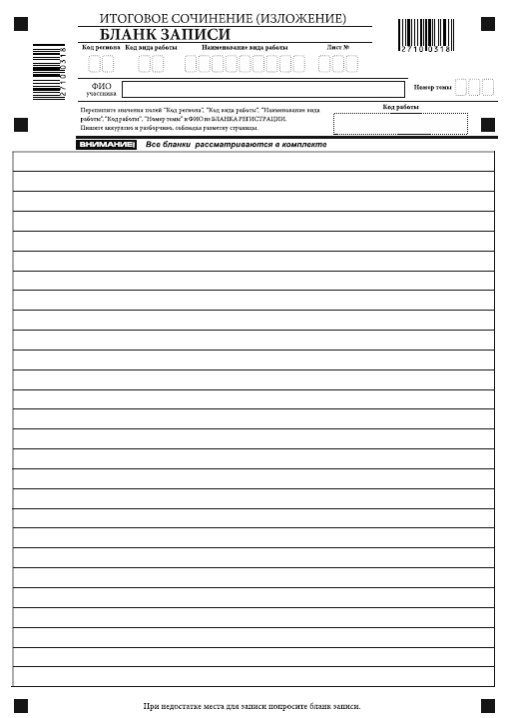
Заполнение дополнительного бланка записи ответов
Фамилия, имя, отчество заполняется участником прописью.
При выдаче дополнительного бланка записи член комиссии по проведению итогового сочинения (изложения) вносит порядковый номер листа работы участника в поле «Лист №» (при этом листом № 1 является основной бланк записи),
т.е. начиная с цифры 3.
На дополнительном бланке «Код работы» должен совпадать с кодом работы на бланке регистрации.
В случае заполнения дополнительного бланка записи при не заполненном основном бланке записи, ответы, внесенные в дополнительный бланк записи, оцениваться НЕ будут.

Slide 8
Завершение проведения ис-11
По истечению времени написания итогового сочинения(изложения ) член комиссии по проведению ставит «Z» в области бланка записи (или дополнительного бланка записи), оставшейся незаполненной.

Slide 9
члены комиссии по проведению итогового сочинения (изложения) в аудитории собирают бланки строго по аудиториям.
Бланки в аудитории собираются строго по порядку:
Бланк регистрации;
Бланк записи ответов;
Дополнительный бланк записи ответов (при наличии).
Собранные бланки регистрации, бланки записи (дополнительные бланки записи), листы бумаги для черновиков, а также отчетные формы для проведения итогового сочинения (изложения) члены комиссии по проведению итогового сочинения (изложения) передают руководителю образовательной организации места проведения.
Руководитель места проведения или лицо, уполномоченное на муниципальном/региональном уровне ответственен за передачу материалов ИС (ИЗ) в РЦОИ.

Slide 10
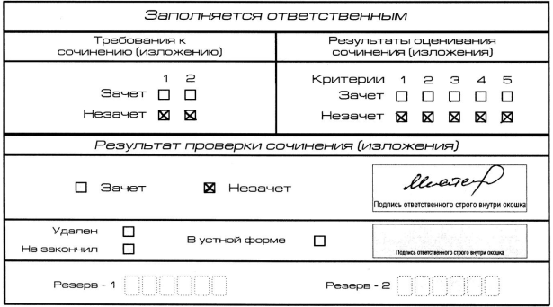
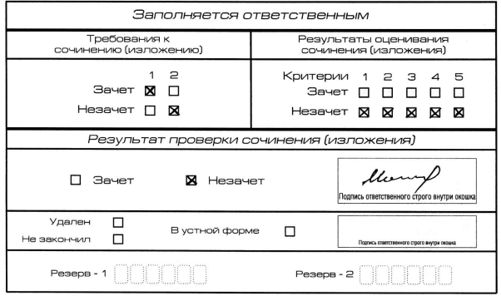
Правила заполнения бланка регистрации ответственным лицом
Эксперт по проверке работ итогового сочинения заполняет копии бланков регистрации итогового сочинения (изложения), а затем переносит результаты проверки из копий бланков регистрации в оригиналы бланков регистрации участников итогового сочинения (изложения). (п. 5.1. МР ИС-11 2024-2025 гг.)
Если работа участника не соответствует требованию №1 или требованию №2, то выставляется «незачет» за всю работу в целом.

Slide 11
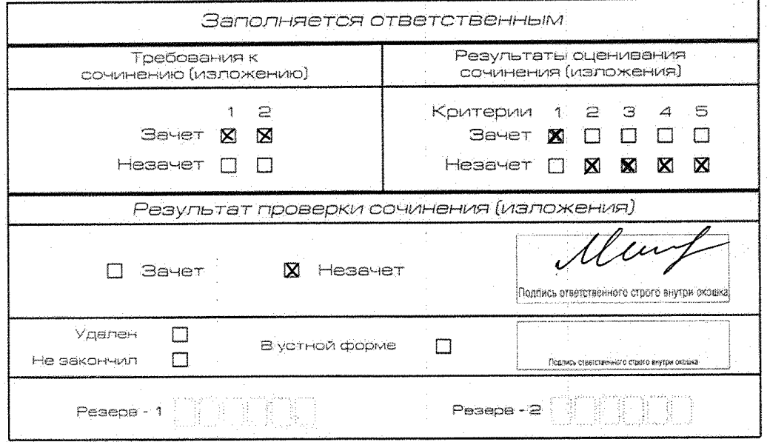
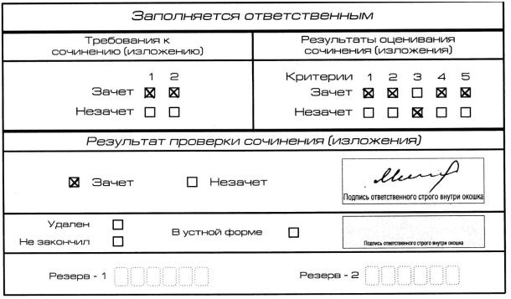
Область оценки работы
1. Если по критерию №1 или критерию №2 выставлен «незачет», то работа по критериям №№3-5 не проверяется, соответственно в клетки по этим критериям выставляется «незачет».
2. Во всех остальных случаях итоговое сочинение (изложение) проверяется по всем пяти критериям и оценивается по системе «зачет»/«незачет».

Slide 12
Досрочное завершение написания итогового сочинения(изложения) по уважительной причине
Бланк регистрации
ИС-05
Копирование бланков итогового сочинения (изложения) с внесенной в бланк регистрации отметкой «Х» в поле «Не закончил», подтверждённой подписью члена комиссии по проведению итогового сочинения (изложения), не производится, проверка таких сочинений (изложений) не осуществляется.
ИС-08

Slide 13
Удаление участника с итогового сочинения(изложения)
Бланк регистрации
ИС-05
Копирование бланков итогового сочинения (изложения) с внесенной в бланк регистрации отметкой «Х» в поле «Удален», подтверждённой подписью члена комиссии по проведению итогового сочинения (изложения), не производится, проверка таких сочинений (изложений) не осуществляется.
ИС-09

Slide 14
Контактная информация
ГОРЯЧАЯ ЛИНИЯ БУ РК «ЦОКО» РЦОИ:
Телефон: 8 (847) 22 3 – 90 – 90
E-mail: coko08@mail.ru

